Slide 1

研讨-补充练习3
第十组
陆隽蕾 范雨欣

Slide 2
题干
补充练习3：假设有一个硬盘，磁头数为16，每个磁道的扇区数为64，每个扇区存放512个字节，磁盘转速为每分钟7200转。操作系统限定每一个分区大小不超过65536个柱面。请分析解决如下问题(设为UNIX文件系统)：
（5） 若文件系统采用索引分配方式，则需要用几个字节表示索引项？
索引分配允许文件离散地分配在各个磁盘块中，系统会为每个文件建立一张索引表，索引表中记录了文件的各个逻辑块对应的物理块（索引表的功能类似于内存管理中的页表――建立逻辑页面到物理页之间的映射关系）。索引表存放的磁盘块称为索引块。文件数据存放的磁盘块称为数据块。

Slide 3
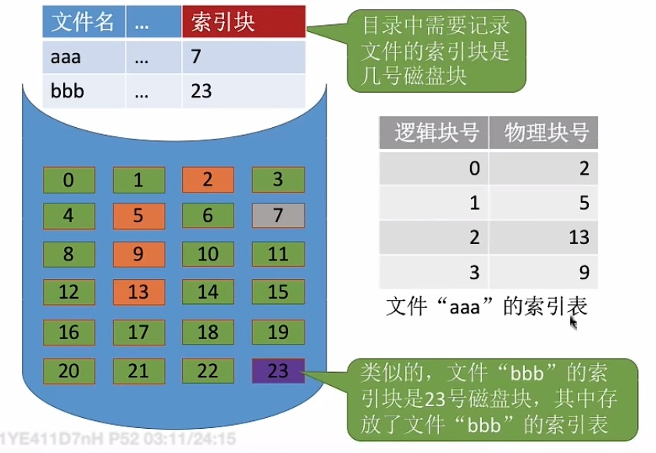
索引分配
假设某个新创建的文件“aaa”的数据依次存放在磁盘块2→5→13→9。7号磁盘块作为“aaa”的索引块,索引块中保存了索引表的内容。
目录项（FCB）
索引表和文件数据都存放在磁盘块中。

Slide 4

磁盘块
文件系统读写数据的最小单位，也叫磁盘簇。扇区是磁盘最小的物理存储单元，操作系统将相邻的扇区组合在一起，形成一个块，对块进行管理。每个磁盘块可以包括 2、4、8、16、32 或 64 个扇区。磁盘块是操作系统所使用的逻辑概念，而非磁盘的物理概念。

Slide 5
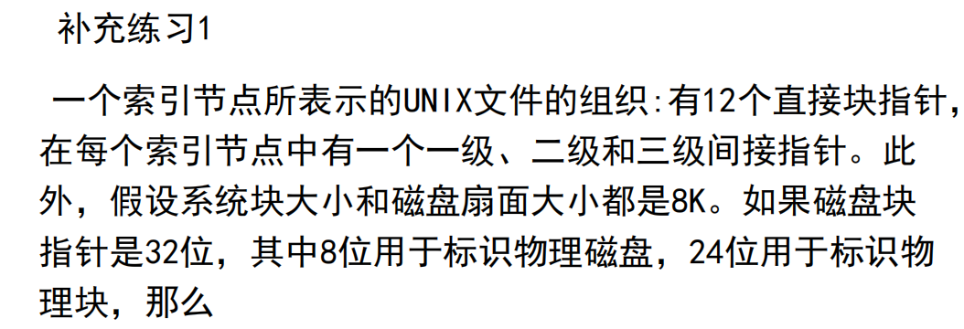
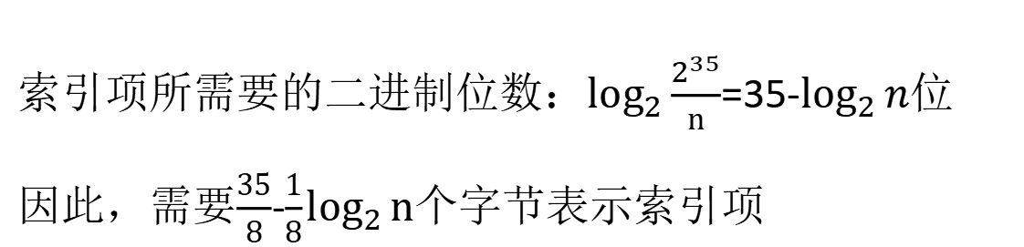
合理假设
假设：磁盘块大小为n B，且磁盘块指针全部用于标识物理块。
磁盘块数=磁盘总容量/磁盘块大小
磁盘块数：33554432KB/n B=$2^{35}/n块$
索引项所需要的二进制位数：$\log_{2}{\frac{2^{35}}{n}}$=35-$\log_{2}{n}$位
因此，需要$\frac{35}{8}$-$\frac{1}{8}\log_{2}{n}$个字节表示索引项

Slide 6
题干
补充练习3：假设有一个硬盘，磁头数为16，每个磁道的扇区数为64，每个扇区存放512个字节，磁盘转速为每分钟7200转。操作系统限定每一个分区大小不超过65536个柱面。请分析解决如下问题(设为UNIX文件系统)：
（6） 若采用UNIX混合索引方式，（索引表为13个单元，前10个为直接索引，这13个单元存放在磁盘inode中），则在这个系统中可以建立的最大文件的长度是多少（KB）？
索引块所存储的索引项的个数=磁盘块大小/索引项大小
因为磁盘块大小为n B，索引项大小为$\frac{35}{8}$-$\frac{1}{8}\log_{2}{n}$个字节
索引块所存储的索引项的个数：n/ ($\frac{35}{8}$-$\frac{1}{8}\log_{2}{n}$)=$\frac{8n}{35−\log_{2}{n}}个$

Slide 7
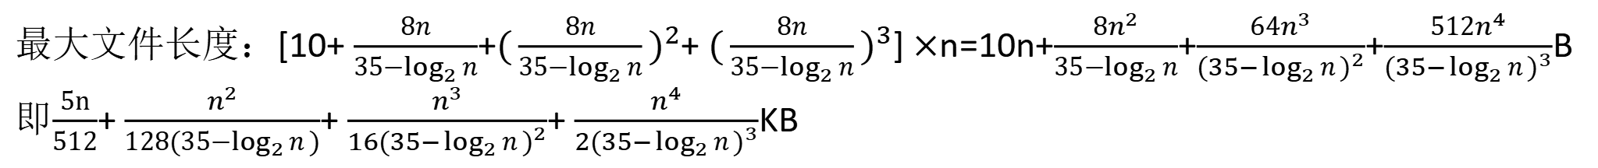
混合索引
n B
0
.....
......
顶级索引
直接索引
……
直接索引
一级间接
二级间接
三级间接
n B
......
n B
n B
10个
0
......
n B
0
......
n B
......
0
......
.......
......
......
n B
0
......
0
......
n B
......
0
......
0
......
......
0
......
......
......
0
......
0
......
......
n B
最大文件长度=索引项的总数$×磁盘$块大小
最大文件长度：[10+ $\frac{8n}{35−\log_{2}{n}}$+${(\frac{8n}{35−\log_{2}{n}})}^{2}$+ ${(\frac{8n}{35−\log_{2}{n}})}^{3}$] $×$n=10n+$\frac{8n^{2}}{35−\log_{2}{n}}$+$\frac{64n^{3}}{{(35−\log_{2}{n})}^{2}}$+$\frac{512n^{4}}{{(35−\log_{2}{n})}^{3}}$B即$\frac{5n}{512}$+ $\frac{n^{2}}{128(35−\log_{2}{n})}$+ $\frac{n^{3}}{{16(35−\log_{2}{n})}^{2}}$+ $\frac{n^{4}}{{2(35−\log_{2}{n})}^{3}}$KB

Slide 8

感谢您的聆听
THANK YOU

